Slide 1
الغوص والسنوركل بطريقة صديقة للبيئة

Slide 2
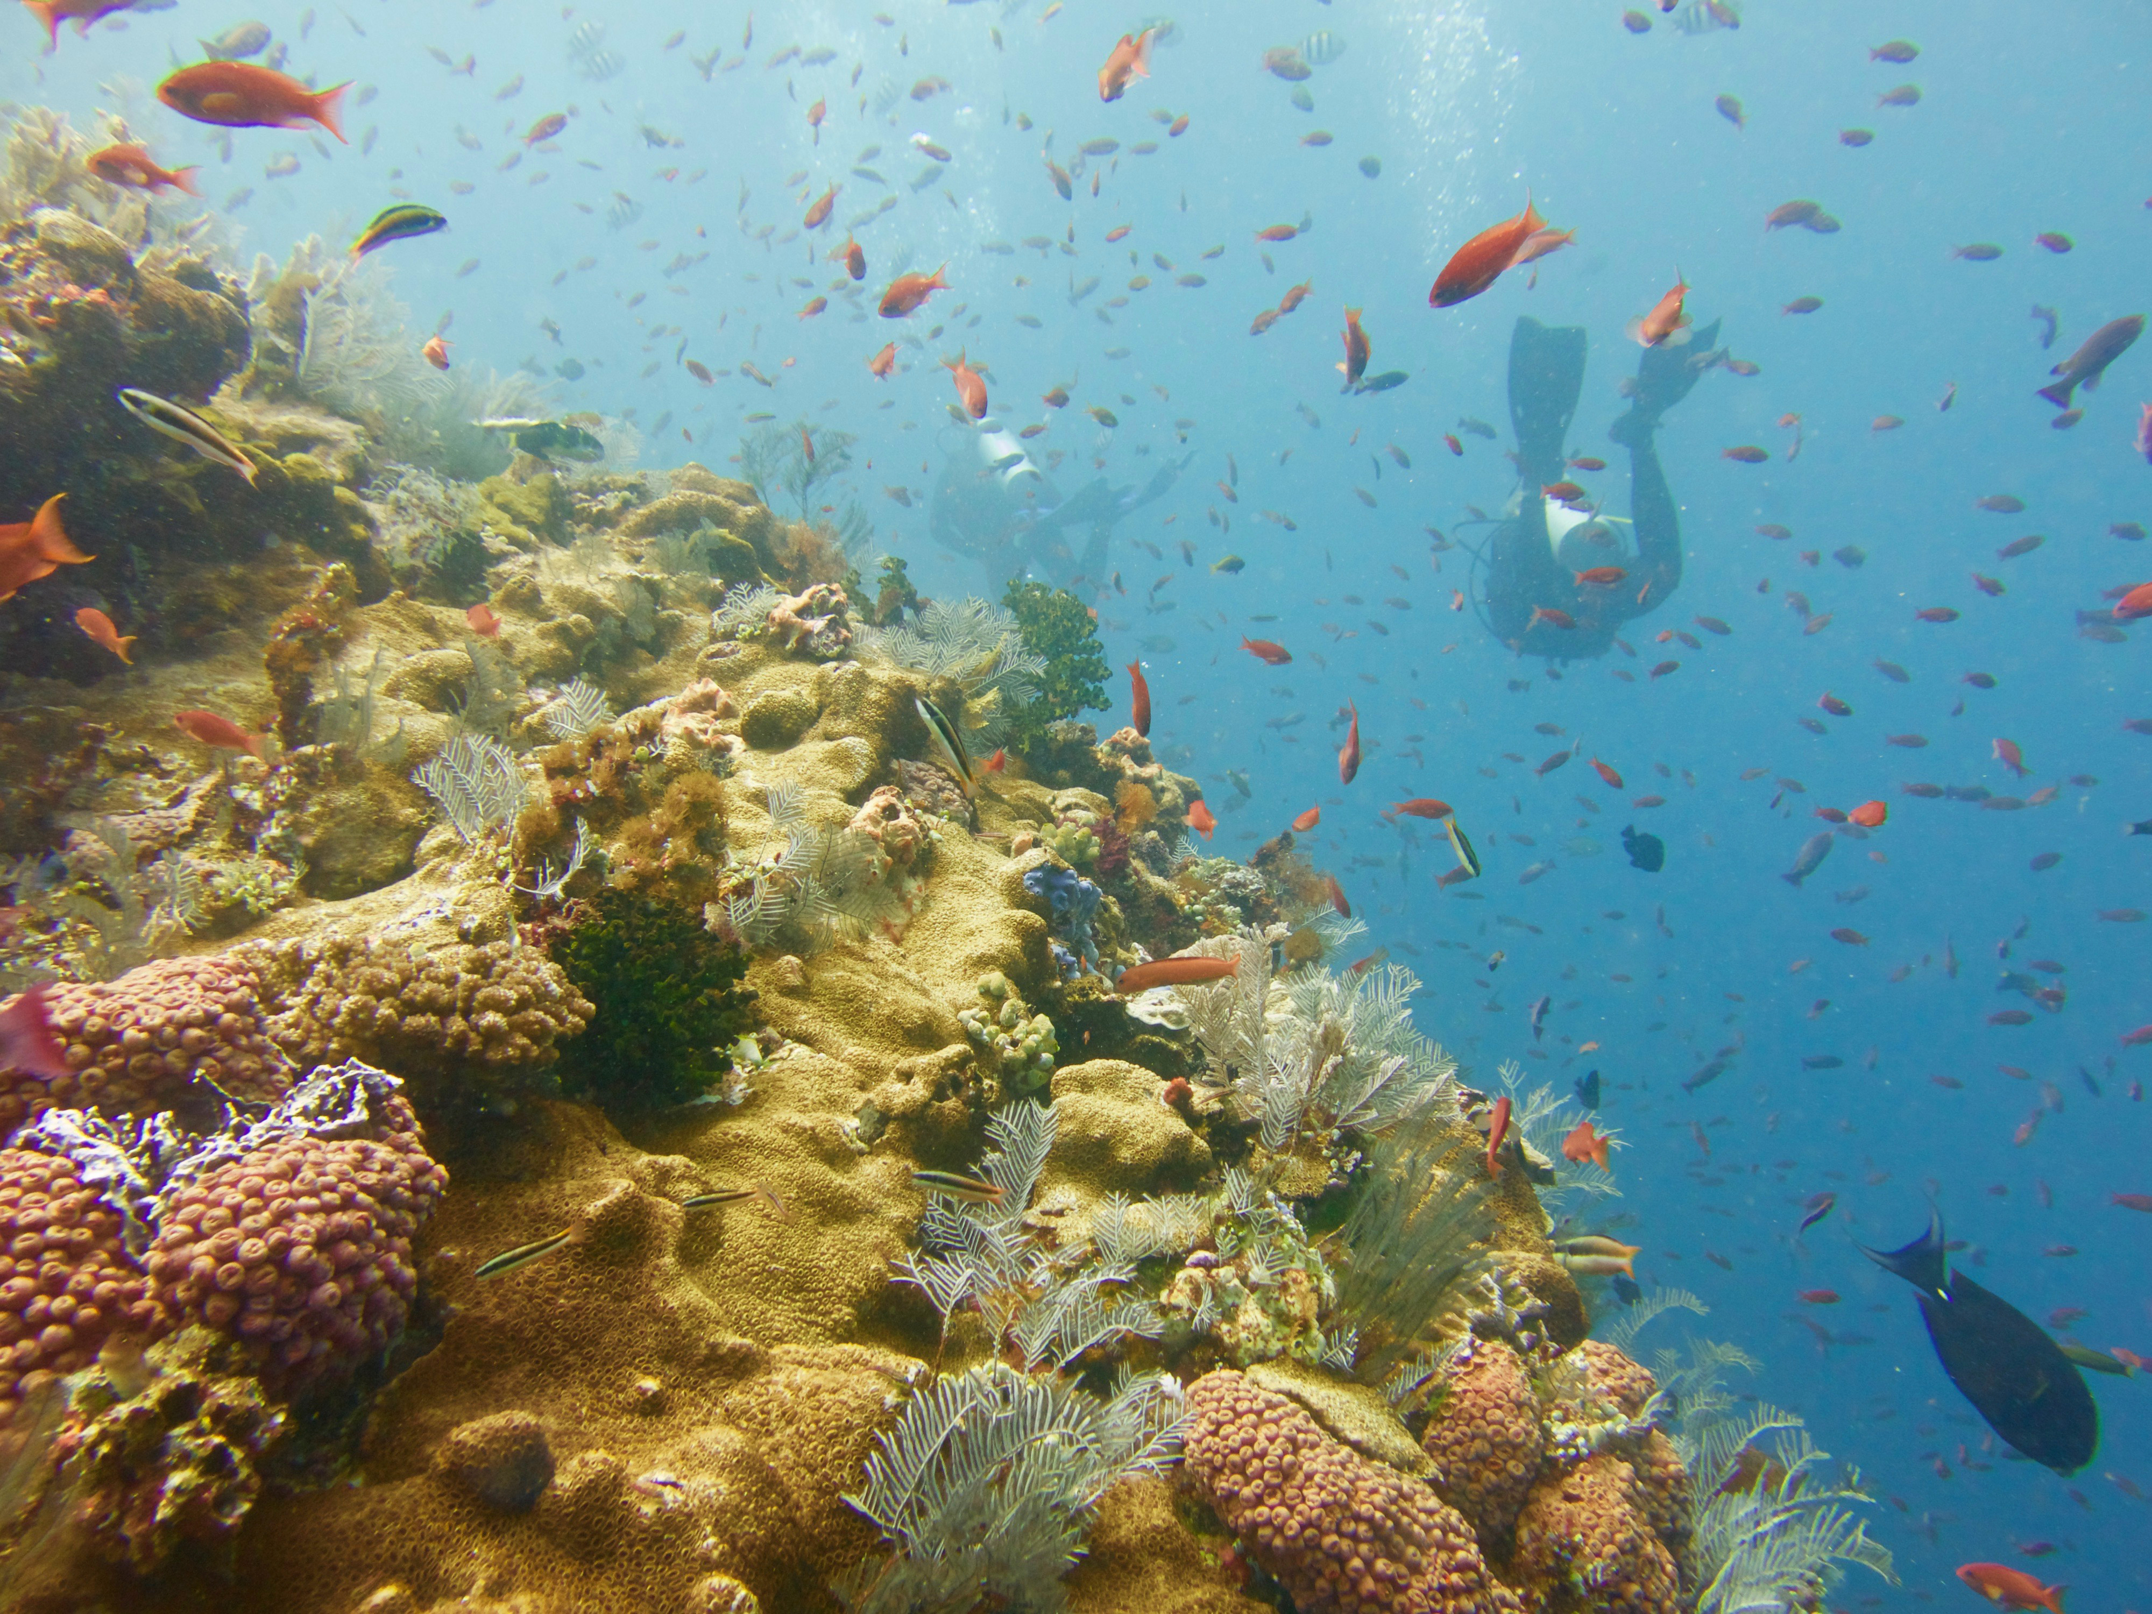
"الحماية والحفاظ علي الشعاب المرجانية من خلال تحديد وتطبيق مبادئ توجيهية صديقة للبيئة لتشجيع صناعة سياحة مستدامة في مجال الغوص والسنوركل"
Notes:
GF is an initiative, not a program.
Recognizes the power of the diving industry as a force for environmental protection.
MADE UP OF A NETWORK OF MEMBERS — who follow this mission statement:

Slide 3
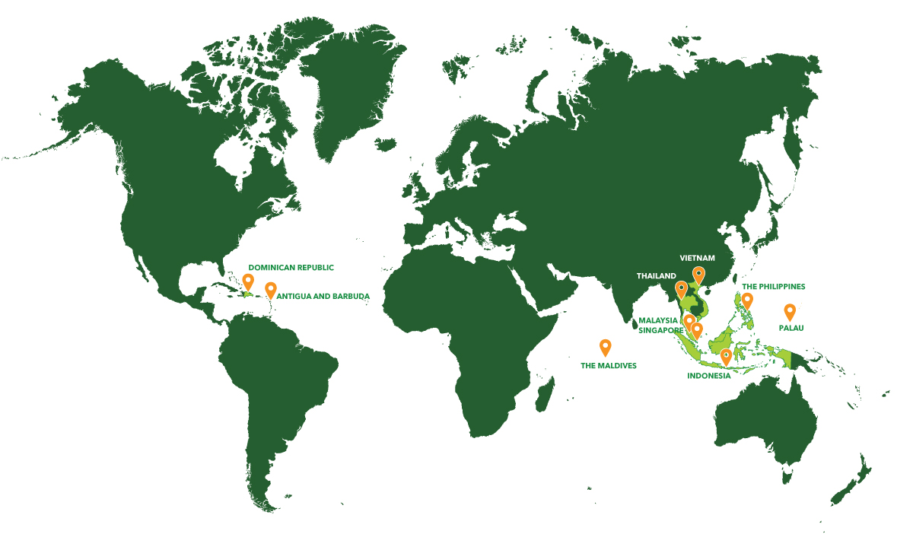
ما هي الجهات التي تمثل مبادرة جرين فينز؟
Notes:
BEGAN in Thailand back in 2004.
Good coverage in South East Asia, present in the Caribbean, Palau is first country in the Pacific —- OVER 600 MEMBERS
Set up by the United Nations Environment Program
Managed internationally by Reef-World Foundation
Managed and supported in each country by NATIONAL MANAGEMENT TEAMS – governments & NGOS
Palau – Partnership between Palau Conservation Society & Bureau of Tourism & the different states
Ultimately the community on the ground is at the forefront is the diving or snorkelling industry
– GFs actually put into practice through its members: the diving community, most important part - so really Green Fins is You.

Slide 4
جرين فينز شهادة دولية لمراكز الغوص الصديقة للبيئة
مراجعة وتقييم الأثر الذي تتركه علي البيئة
إنضمام14 دولة لمبادرة جرين فنز
يجب على الأعضاء حماية البحر الأحمر وتقليل تأثيرهم على البيئة
يهتم السائحين بالبحث عن مراكز الغوص واليخوت الصديقة للبيئة
Notes:
IN 2018, AN INTERNATIONAL SURVEY FROM BOOKING.COM SAID THAT 70% OF TOURISTS ARE LOOKING FOR ECO-FRIENDLY TOURISTIC ACTIVITIES OR HOTELS

Slide 5
في سنة 2019 تم تسجيل مكانين في البحر الأحمر من أفضل 10 أماكن بالعالم الصالحة للغوص
المركز الخامس = شرك ريف ويولاندا راس محمد
المركز الرابع = السفينة الغرقانة SS Thistlgorm
Notes:
DIVING IS IMPORTANT SECTOR IN EGYPT FOR WORK – 80% OF EGYPT’S TOURISM IS LOCATED IN THE RED SEA – A LOT OF TOURISTS COME TO DIVE -

Slide 6
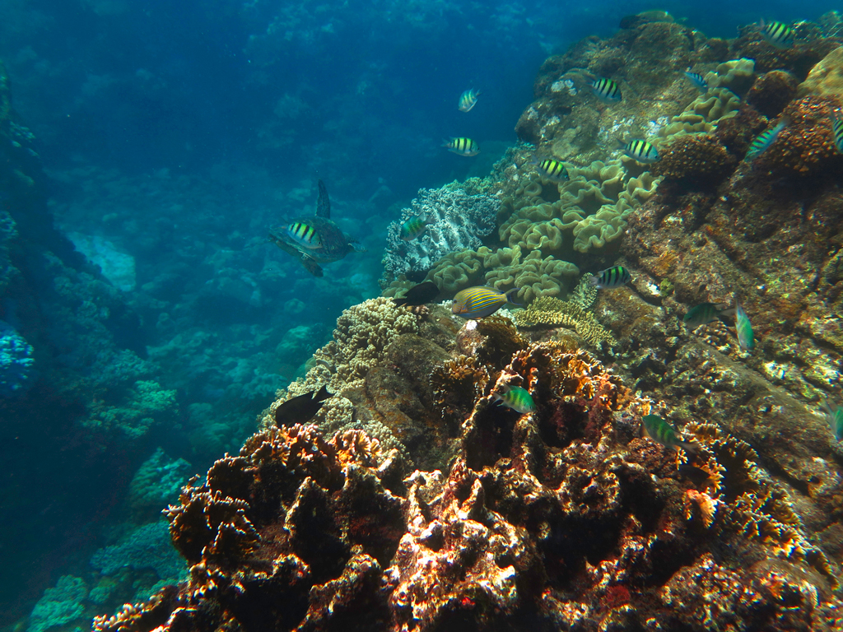
الشعاب المرجانية
Notes:
What is coral? It’s an animal

Slide 7
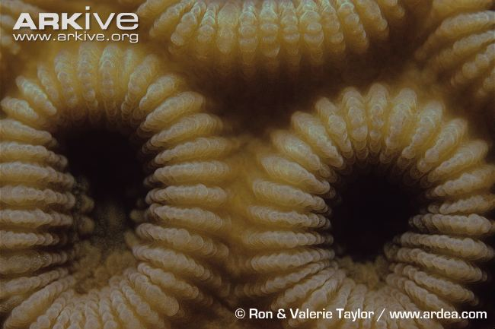
مما تتكون الشعاب المرجانية؟
كل خلية تتكون من كائن حي

Slide 8
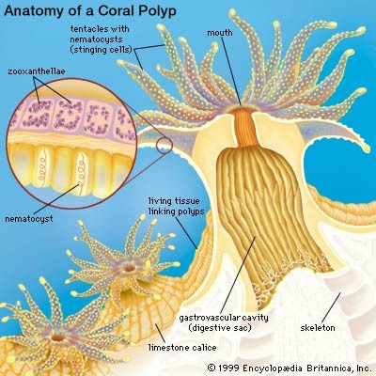
ما يوجد داخل الشعاب المرجانية؟
الخلية – الكائن الحي
سؤال: كم من الوقت يستغرق الشعب المرجاني (هوني كومب) النمو بمعدل 1 سم؟
الإجابة: 20 شهر ليصل نموه ل 1سم
(2-6 مم علي مدار السنة)
Notes:
Top photo = honeycomb coral. Developed coral colonies take thousands of years to grow.
Coral are simple animals
With mouth, tentacles and a digestive system
Zooxanthelle are microscopic algae that live in their skin and provide 80% of their food

Slide 9
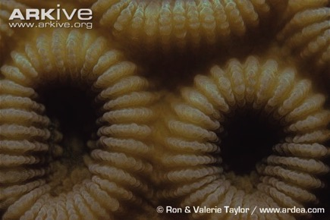
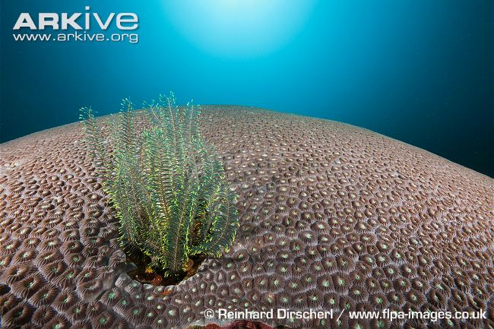
مما تتكون الشعاب المرجانية؟
كائن حي
معاً تتشكل مستعمرة
Notes:
CORAL REEFS HELP PRODUCE OXYGEN IN THE WATER
THEY ARE IMPORTANT FOR LIFE IN THE SEA TO SURVIVE

Slide 10
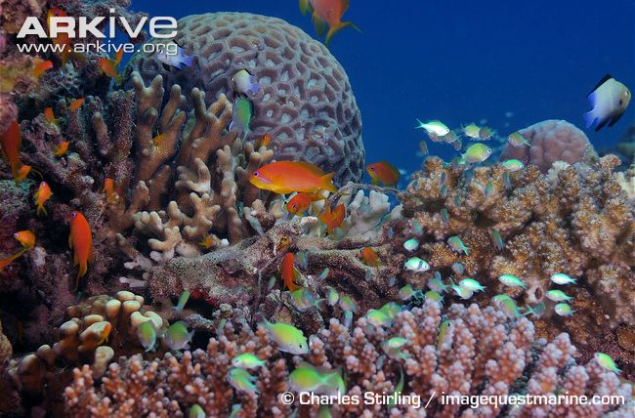
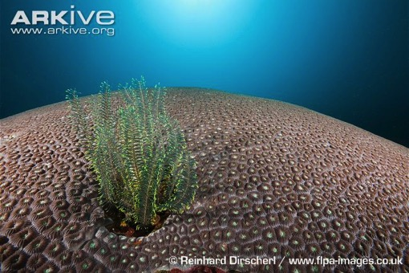
مما تتكون الشعاب المرجانية؟
كائن حي
مستعمرة
العديد من المستعمرات معاً تشكل حيد الشعاب المرجانية

Slide 11
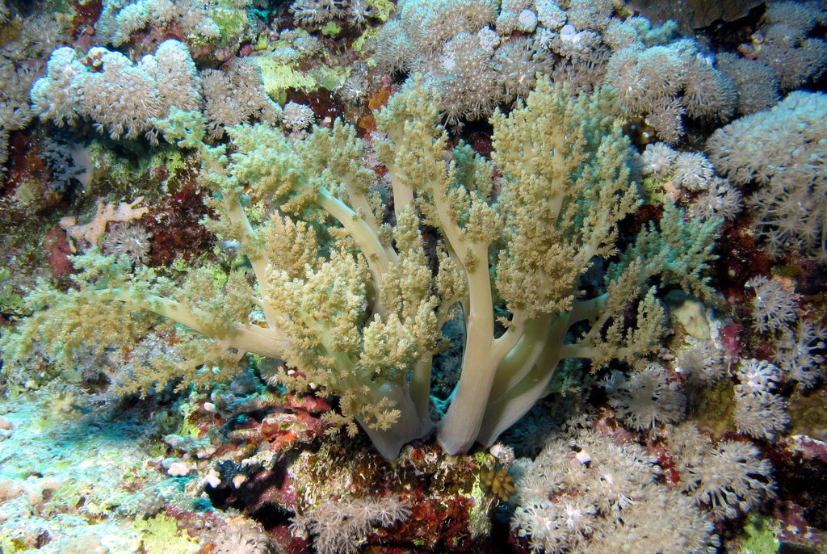
هناك نوعين من الشعاب المرجانية (الرخوة والصلبة) الرخوة تنموا أسرع من الشعاب المرجانية الصلبة.
لو تواجدوا بكثرة، فهذا دليل بأن المنطقة بصحة جيدة.
وهي أيضا مصدر هام لغذاء السلاحف المائية.

Slide 12
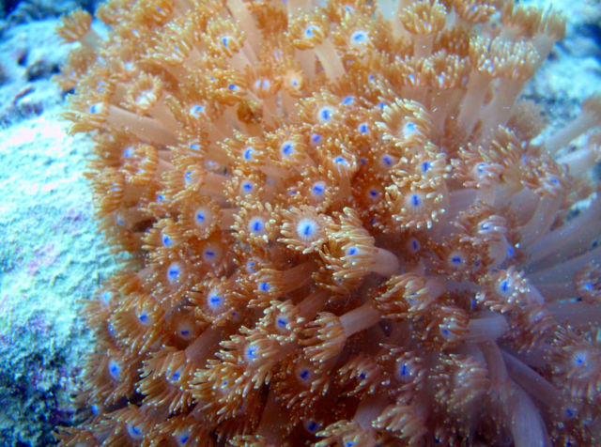
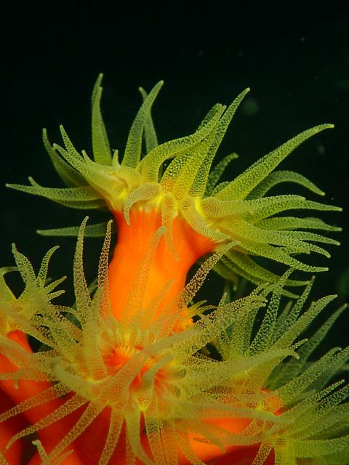
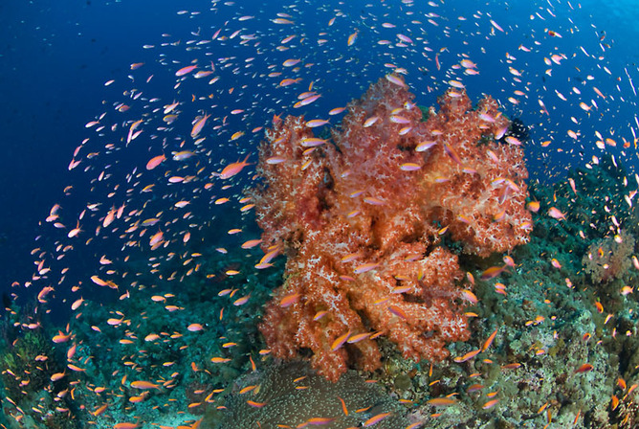
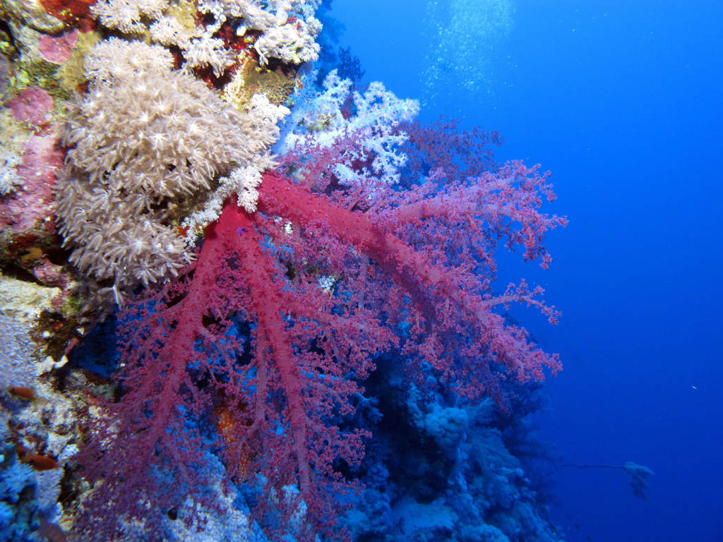

Slide 13
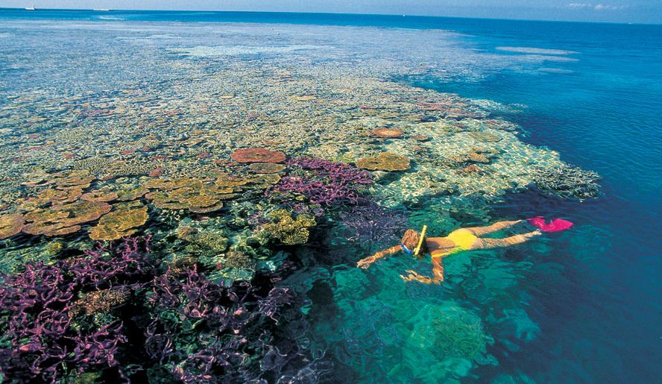
فوائد أخرى للشعاب المرجانية
الشعاب المرجانية هي أساس السلسلة الغذائية.
الشعاب المرجانية التي في صحة جيدة تجذب السياح.
هي حيط طبيعي يحمي الشواطئ من الموج الكبير وعوامل التعرية.
الشعاب المرجانية اللي في صحة جيدة توفر شغل للصيادين.
العلماء يصنعون مضادات حيوية وأدوية من الشعاب المرجانية.

Slide 14
الشعاب المرجانية الصحية ممكن تطلعلنا من ٥ ل ١٥ طن سمك لكل كيلو مربع في السنة
Notes:
IF THE CORALS ARE NOT HEALTHY LIKE IN THE PICTURE THEN THERE WILL BE NO FISH

Slide 15
الشعاب ضعيفة وهشة جداً، إذا كان لونها أبيض دا معناه إنها بتموت ولو كان لونها رمادي دا معناه إنها ماتت بالفعل
صورة لشعاب بصحة جيدة 1996
صور لنفس الشعاب معرضة للتبيض في عرضة للموت 1997

Slide 16
لمسة واحدة ممكن تعرض الشعاب المرجانية للموت

Slide 17
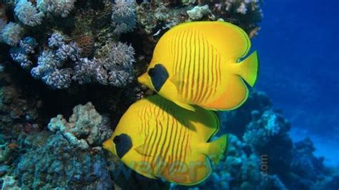
Loss of fish – especially herbivorous
They are algae grazers. Feed on the algae growing on hard corals.
Monitor their presence & sizes.

Slide 18
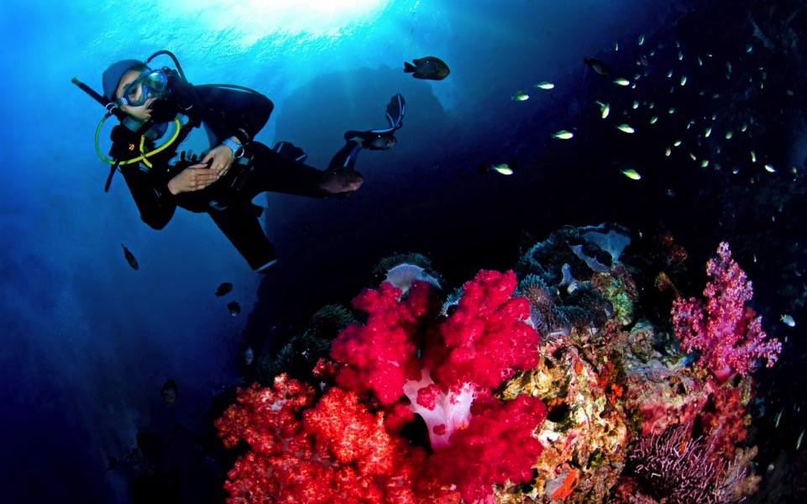
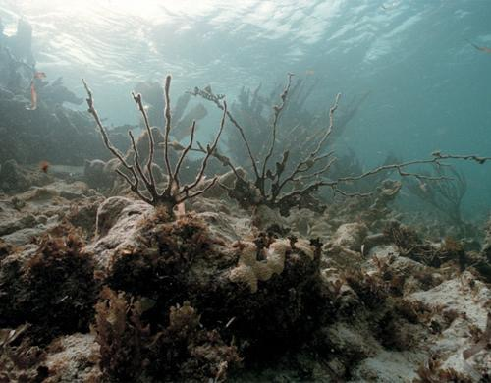
حافظوا علي الشعاب المرجانية!
HABITAT
COMMUNITY
PROTECTION
MEDICINE
FOOD
TOURISM
YOUR
OFFICE!!
Notes:
Why should we protect our reefs?
Tourism is over 50% of Palaus GDP

Slide 19
حيود الشعاب المرجانية المعرضة للخطر
Notes:
CORAL REEFS ARE AT RISK SLIDE 1 OF 2
And it’s not just coral bleaching that our reefs have to deal with, The coral reefs in Southeast Asia are the most threatened in the world. Almost half are in the high and very high threat categories.

Slide 20
من الحيود معرضة للخطر بسبب الأنشطة البشرية
حيود الشعاب المرجانية المعرضة للخطر
66%
Notes:
CORAL REEFS ARE AT RISK SLIDE 2 OF 2
The coral reefs in Southeast Asia are the most threatened in the world. About 95% are at risk from local threats (i.e., coastal development, overfishing/destructive fishing, marine-based pollution, and/or watershed-based pollution), with almost half in the high and very high threat categories.

Slide 21
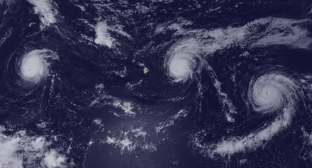
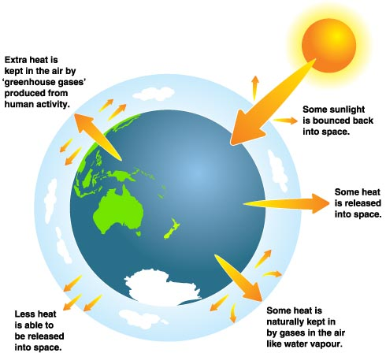
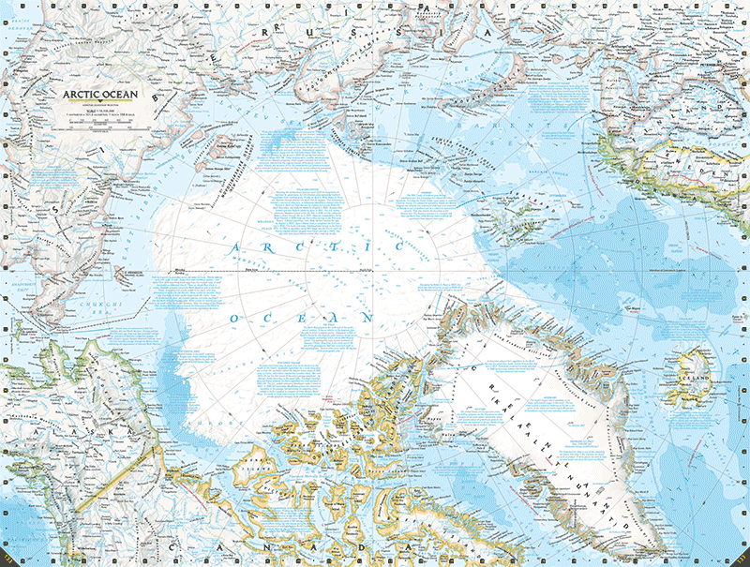
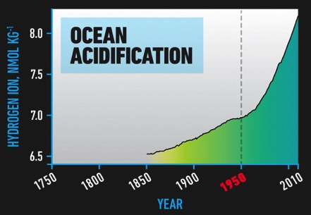
تهديدات تتعرض لها الشعاب المرجانية حول العالم
التغيير المناخي
Notes:
Not safe from global threats
Climate change –
Extra carbon dioxide in our atmosphere is trapping heat from the sun on the earth, changing the climate
More storms, sea level rising, ocean acidification

Slide 22
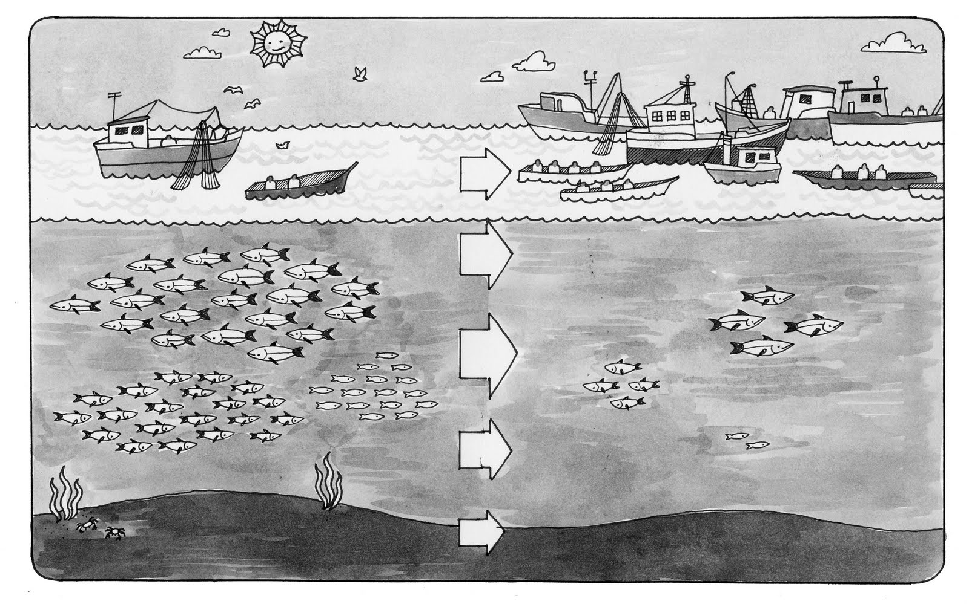
تهديدات تتعرض لها الشعاب المرجانية حول العالم
2. الصيد الجائر
التغير المناخي

Slide 23
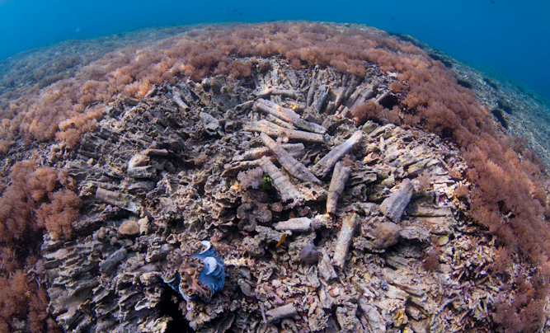
تهديدات تتعرض لها الشعاب المرجانية حول العالم
3. فقدان المساكن الطبيعية
2. الصيد الجائر
التغير المناخي
Notes:
Damage to coral
Also to mangroves & seagrass which work together to keep a reef healthy

Slide 24
تهديدات تتعرض لها الشعاب المرجانية
المخلفات والصرف
العواصف
تأثير الأنشطة السياحية
التلوث البيئي
إطعام الأسماك
تحمض المحيطات
تجميع الأصداف
الصيد الجائر
إزالة المساكن الطبيعية
التغير المناخي
أضرار هلب الرسو
الصيد المدمر
Notes:
Help with resilience to wider scale threats like climate change
“Coral reefs are facing these threats and more.
*Click to display threats*
“But if the diving and snorkelling industries can remove threats like trash, fish feeding and anchor damage, coral reefs will have more energy to defend themselves against the other threats.”
*Click to highlight industry threats and red, which will then disappear*

Slide 25
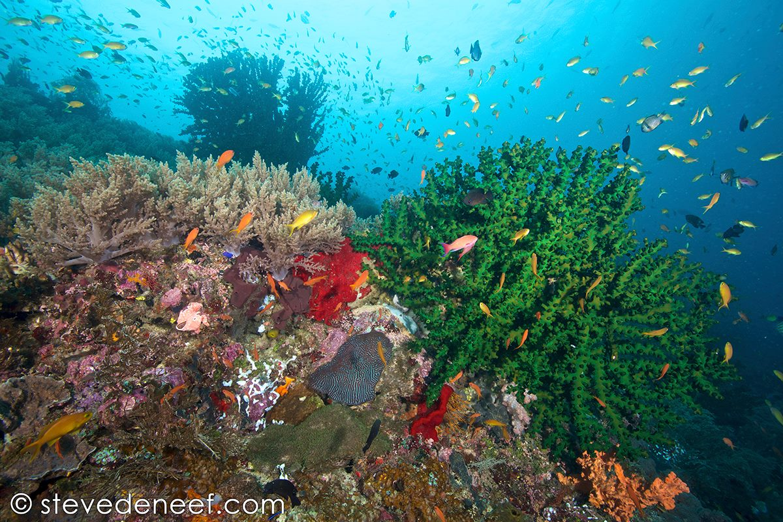
لدي الشعاب المرجانية القدرة علي تحمل الظروف الصعبة
Notes:
“This helps corals stay healthy, strong and resilient, protecting the thousands of businesses depending on them to survive.”

Slide 26
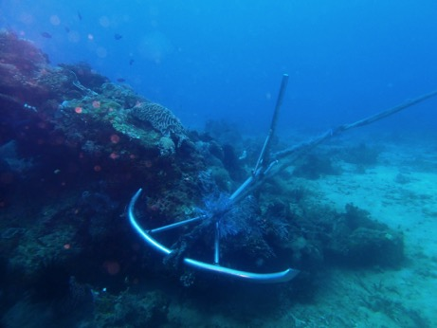
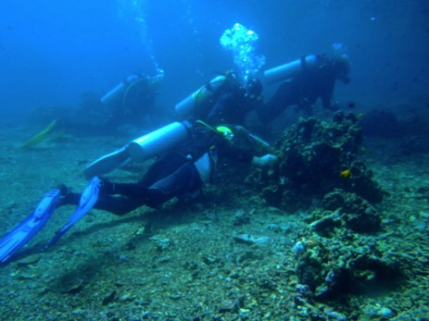
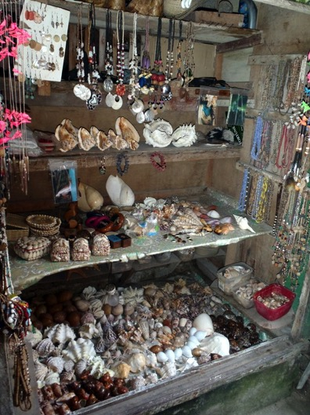
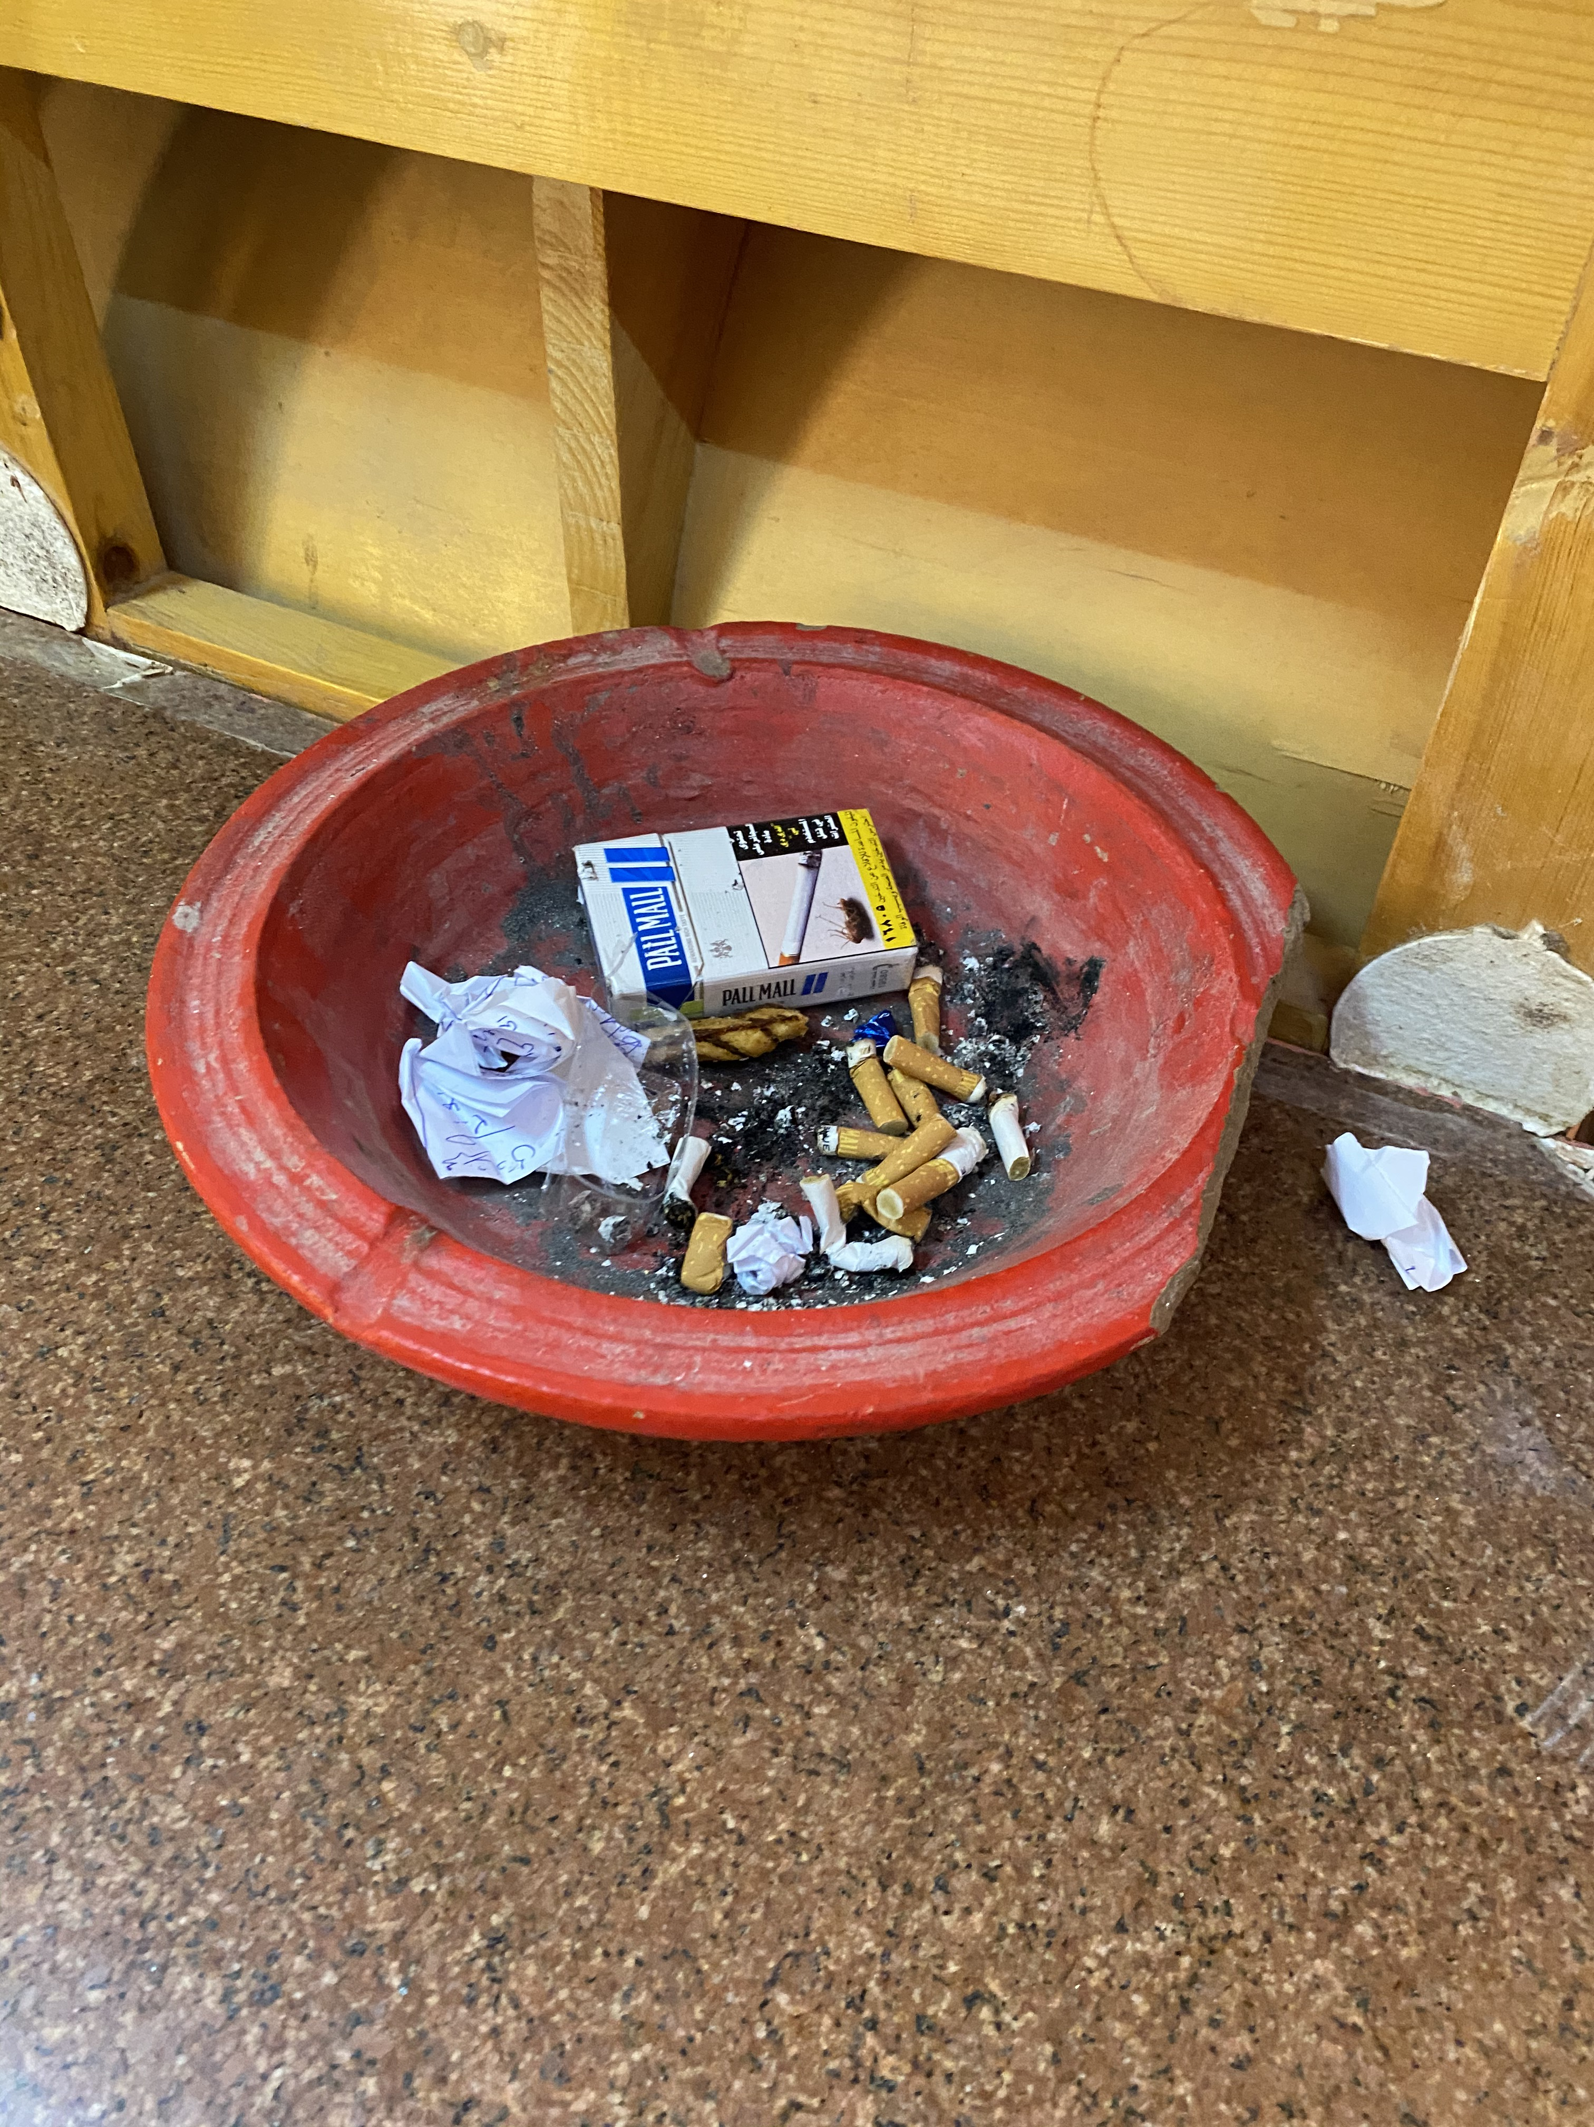
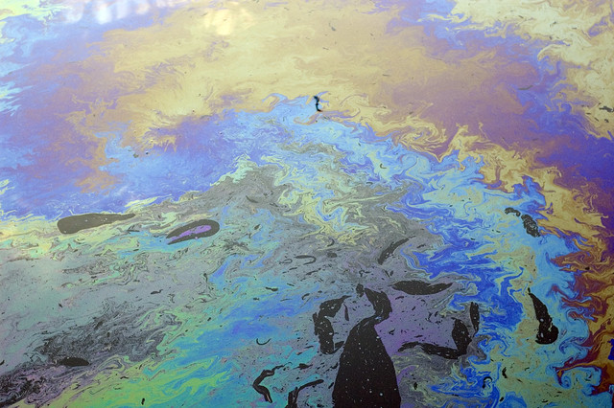
هل تؤثر الأنشطة السياحية علي الشعاب المرجانية؟

Slide 27
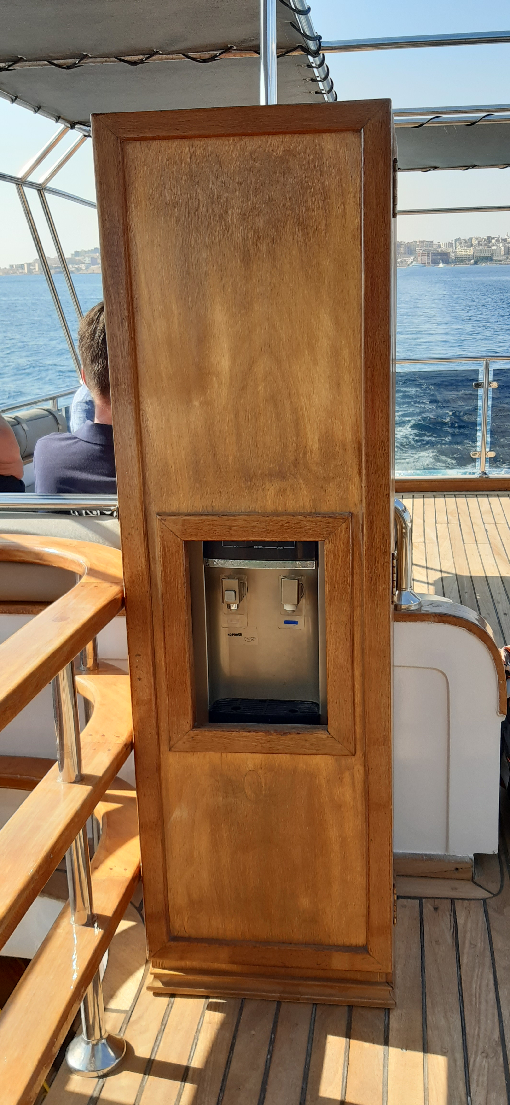
البلاستيك آحادى الإستخدام والمخلفات على متن اليخت مشكلة لها حلول
Notes:
THESE ARE EXAMPLES OF WHAT TO DO ON BOATS
Bins with lids
Cups

Slide 28
حلول بسيطة هاتعمل فرق كبير

Slide 29
التعليمات الموصي بيها لدورات المياه علي يخوت السفاري
2) اطلب من الزباين ميستخدموش التواليت في أماكن الغوص
1) اطلب من الزباين ميرموش أوراق التنظيف في التواليت

Slide 30
إستخدم تانك لتجميع النفايات إذا توفر لديك واحد
لا تنظف المركب فوق أو تتخلص من النفايات في منطقة مخصصة للغوص أو فوق الشعاب المرجانية
إنتظر إلي أن يصل المركب إلي المرسي

Slide 31
زيت المراكب
تفريغ زيت المركب المستخدم الجراكن وسلمهم للعاملين بالمراسي
لا تلقي الزيت في الماء

Slide 32
استعمال الشمندورات
3 مراكب فقط يمكنهم الربط في الشمندورة.
إحنا عارفين إنو مفيش شمندورات كفاية وغرفة الغوص بتحاول زيادة العدد.

Slide 33
ممنوع إستخدام الواير الحديد لربط المراكب في الشعاب المرجانية لإنه بيدمرها

Slide 34
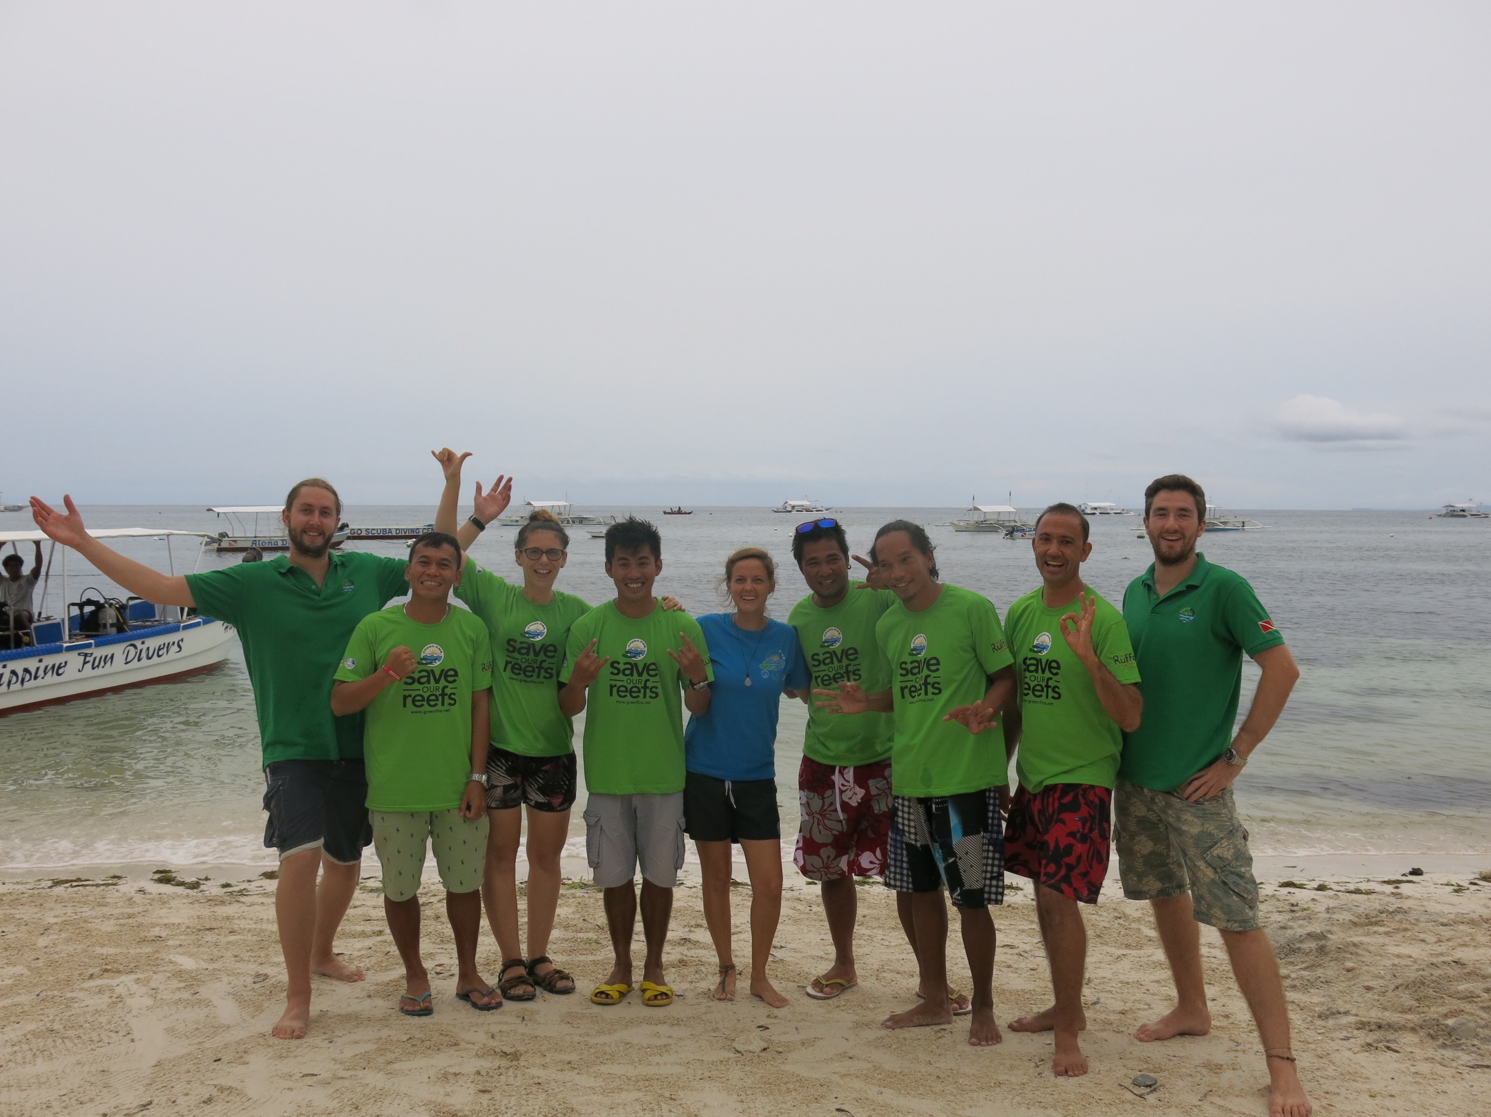
ما هو دورك!

Slide 35
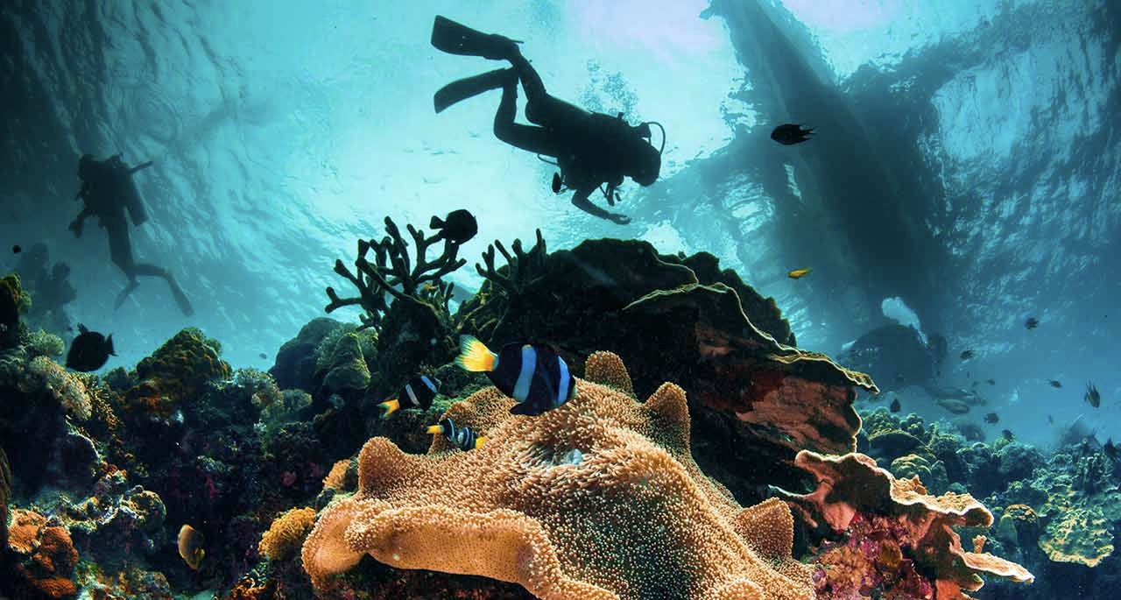
يجب عليك أن:
تكون مثلاً يحتذي به!
تنشر الوعي
الدعم والتشجيع
التصحيح
الشرح والإيضاح

Slide 36
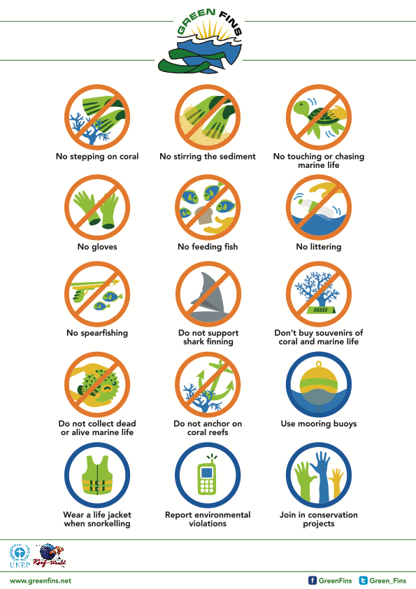
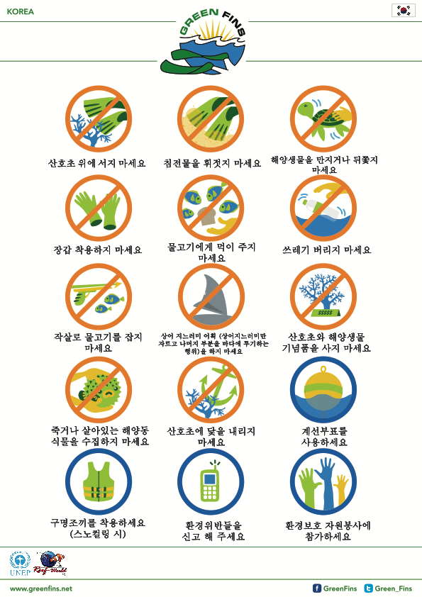
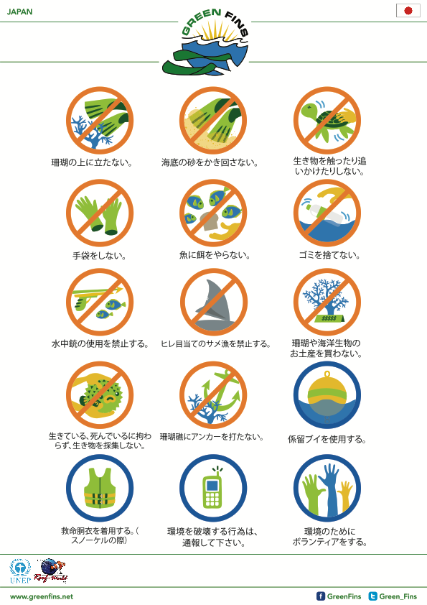
أيقونات تلقين الغطس
توجيهات الغوص و السنوركل بطريقة صديقة للبيئة
متوفرة بعديد من اللغات
يجب عليك إستخدامها لتعريف ضيوفك علي مبادئ جرين فنز
سهلة الفهم
رسوم توضيحية لمساعدتك

Slide 37
أهمية الأيقونات البيئية:
ممنوع الوقوف أو السيرعلى الشعاب المرجانية
الشعاب المرجانية هشة للغاية و تستغرق وقتاً طويلاً لكي تنمو
ممنوع إثارة الرمال أو الرواسب
إثارة الرواسب و الرمال يقلل من وضوح الرؤية و يؤدي لإزعاج الموائل (المساكن الطبيعية) مما يعرض الشعاب المرجانية للأمراض
لا تلمس أو تطارد أي من الأحياء البحرية
هذا يمكن أن يسبب ضغوطاً كبيرة على أي حيوان بحرى. و قد يؤدي إلى نقل الأمراض أو إزالة الطبقة الواقية لبعض الأسماك والثدييات واللافقاريات وغيرها
Notes:
Why do you think those are important? Ask
Tie them back to briefing

Slide 38
أهمية الأيقونات البيئية:
لا تجمع أوتقتني الأحياء البحرية الميتة أو الحية
إترك الكائنات البحرية في المياه لكي تتحلل وتتحول إلي عناصر مفيدة تتغذي عليها الكائنات الأخرى
لا ترمي النفايات
قم بالتخلص منها بطريقة صحيحة و تجنب إلقائها في المياه
قد تبدأ الكائنات البحرية بالأعتماد علي النفايات كمصدر للغذاء مما يؤثر علي صحتها و علي الكائنات القريبة من الشواطئ و يؤدي لتغير النظام البيئي للشواطئ
Notes:
Why do you think those are important? Ask
Tie them back to briefing

Slide 39
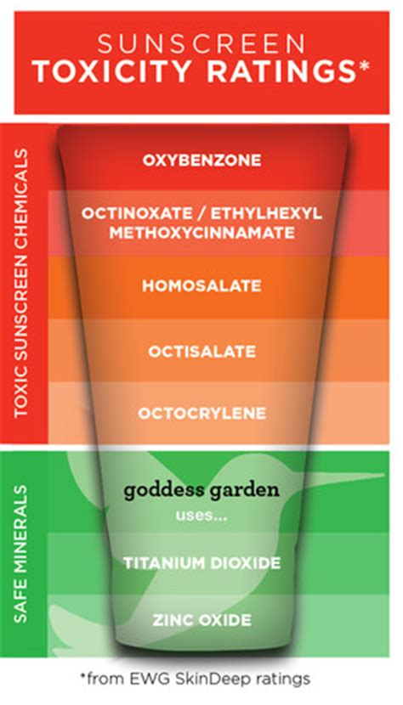
Sunscreen
Inform guests about toxic sunscreens.
Ask your guests to bring eco-friendly sunscreen with them as they book with you.
Encourage them to use a rash guards and hat instead.
Provide alternatives if possible.

Slide 40
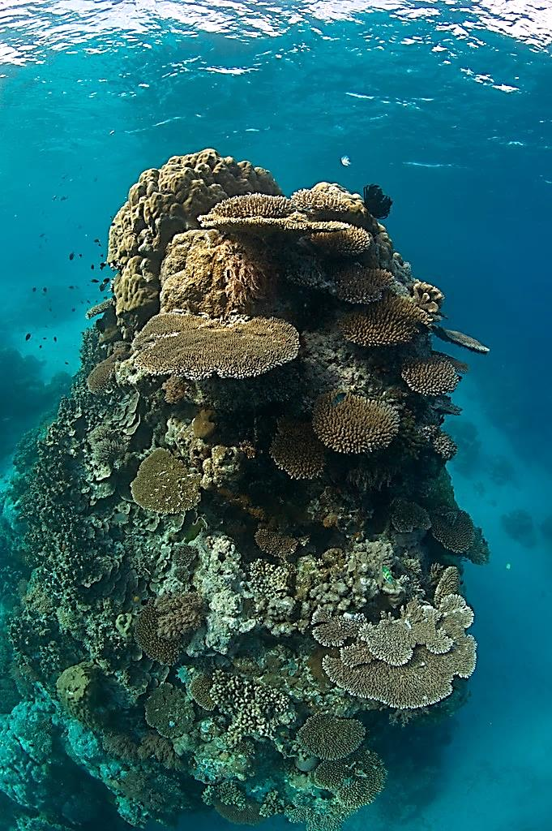
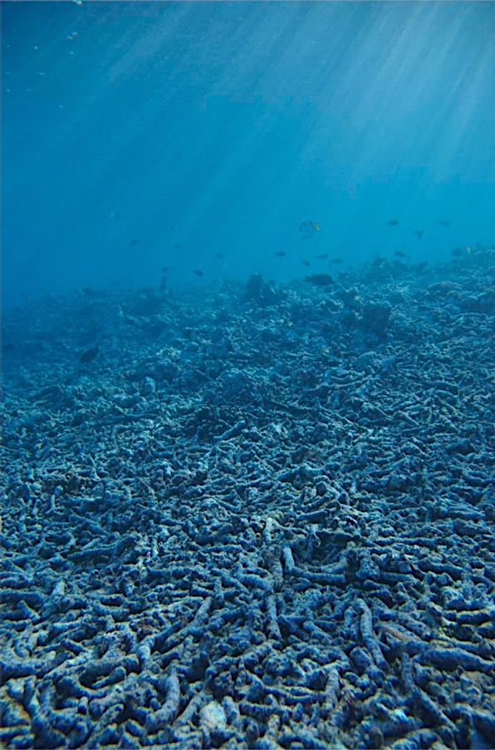
ستصبح الشعاب المرجانية أكثر قدرة على الإستدامة
© J Tamelander
© J Tamelander
Notes:
GF helps minimize these more localized threats-> making coral reefs more RESILIENT. Which means they will be more capable to face the bigger threats.
The survival of coral reefs can rely on us making an effort and start thinking beyond our regular roles as MANAGERS/ TOURISTS and think of ourselves as DRIVERS OF CHANGE

Slide 41
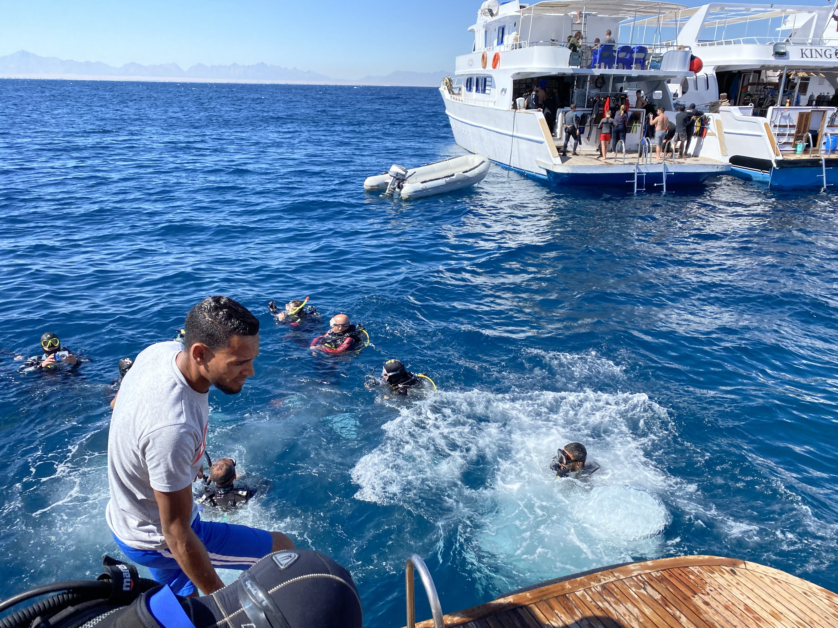
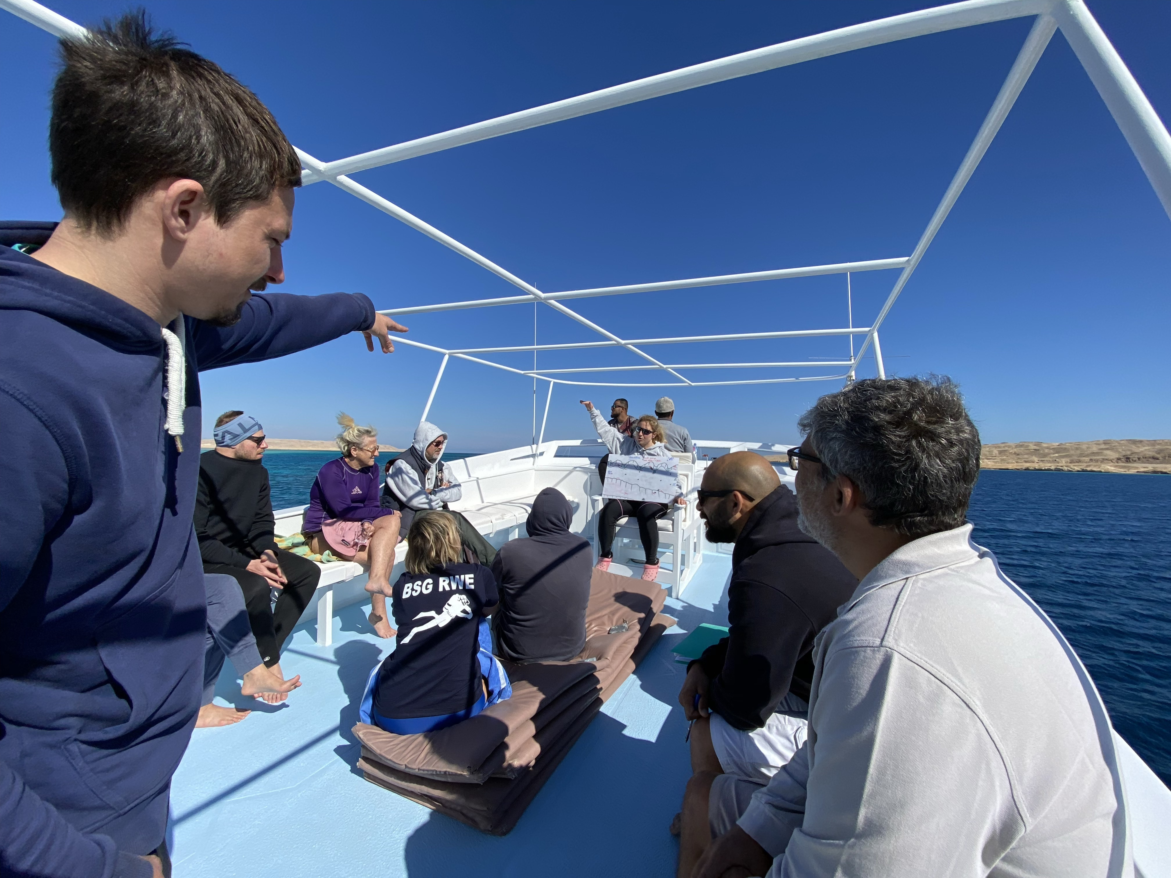
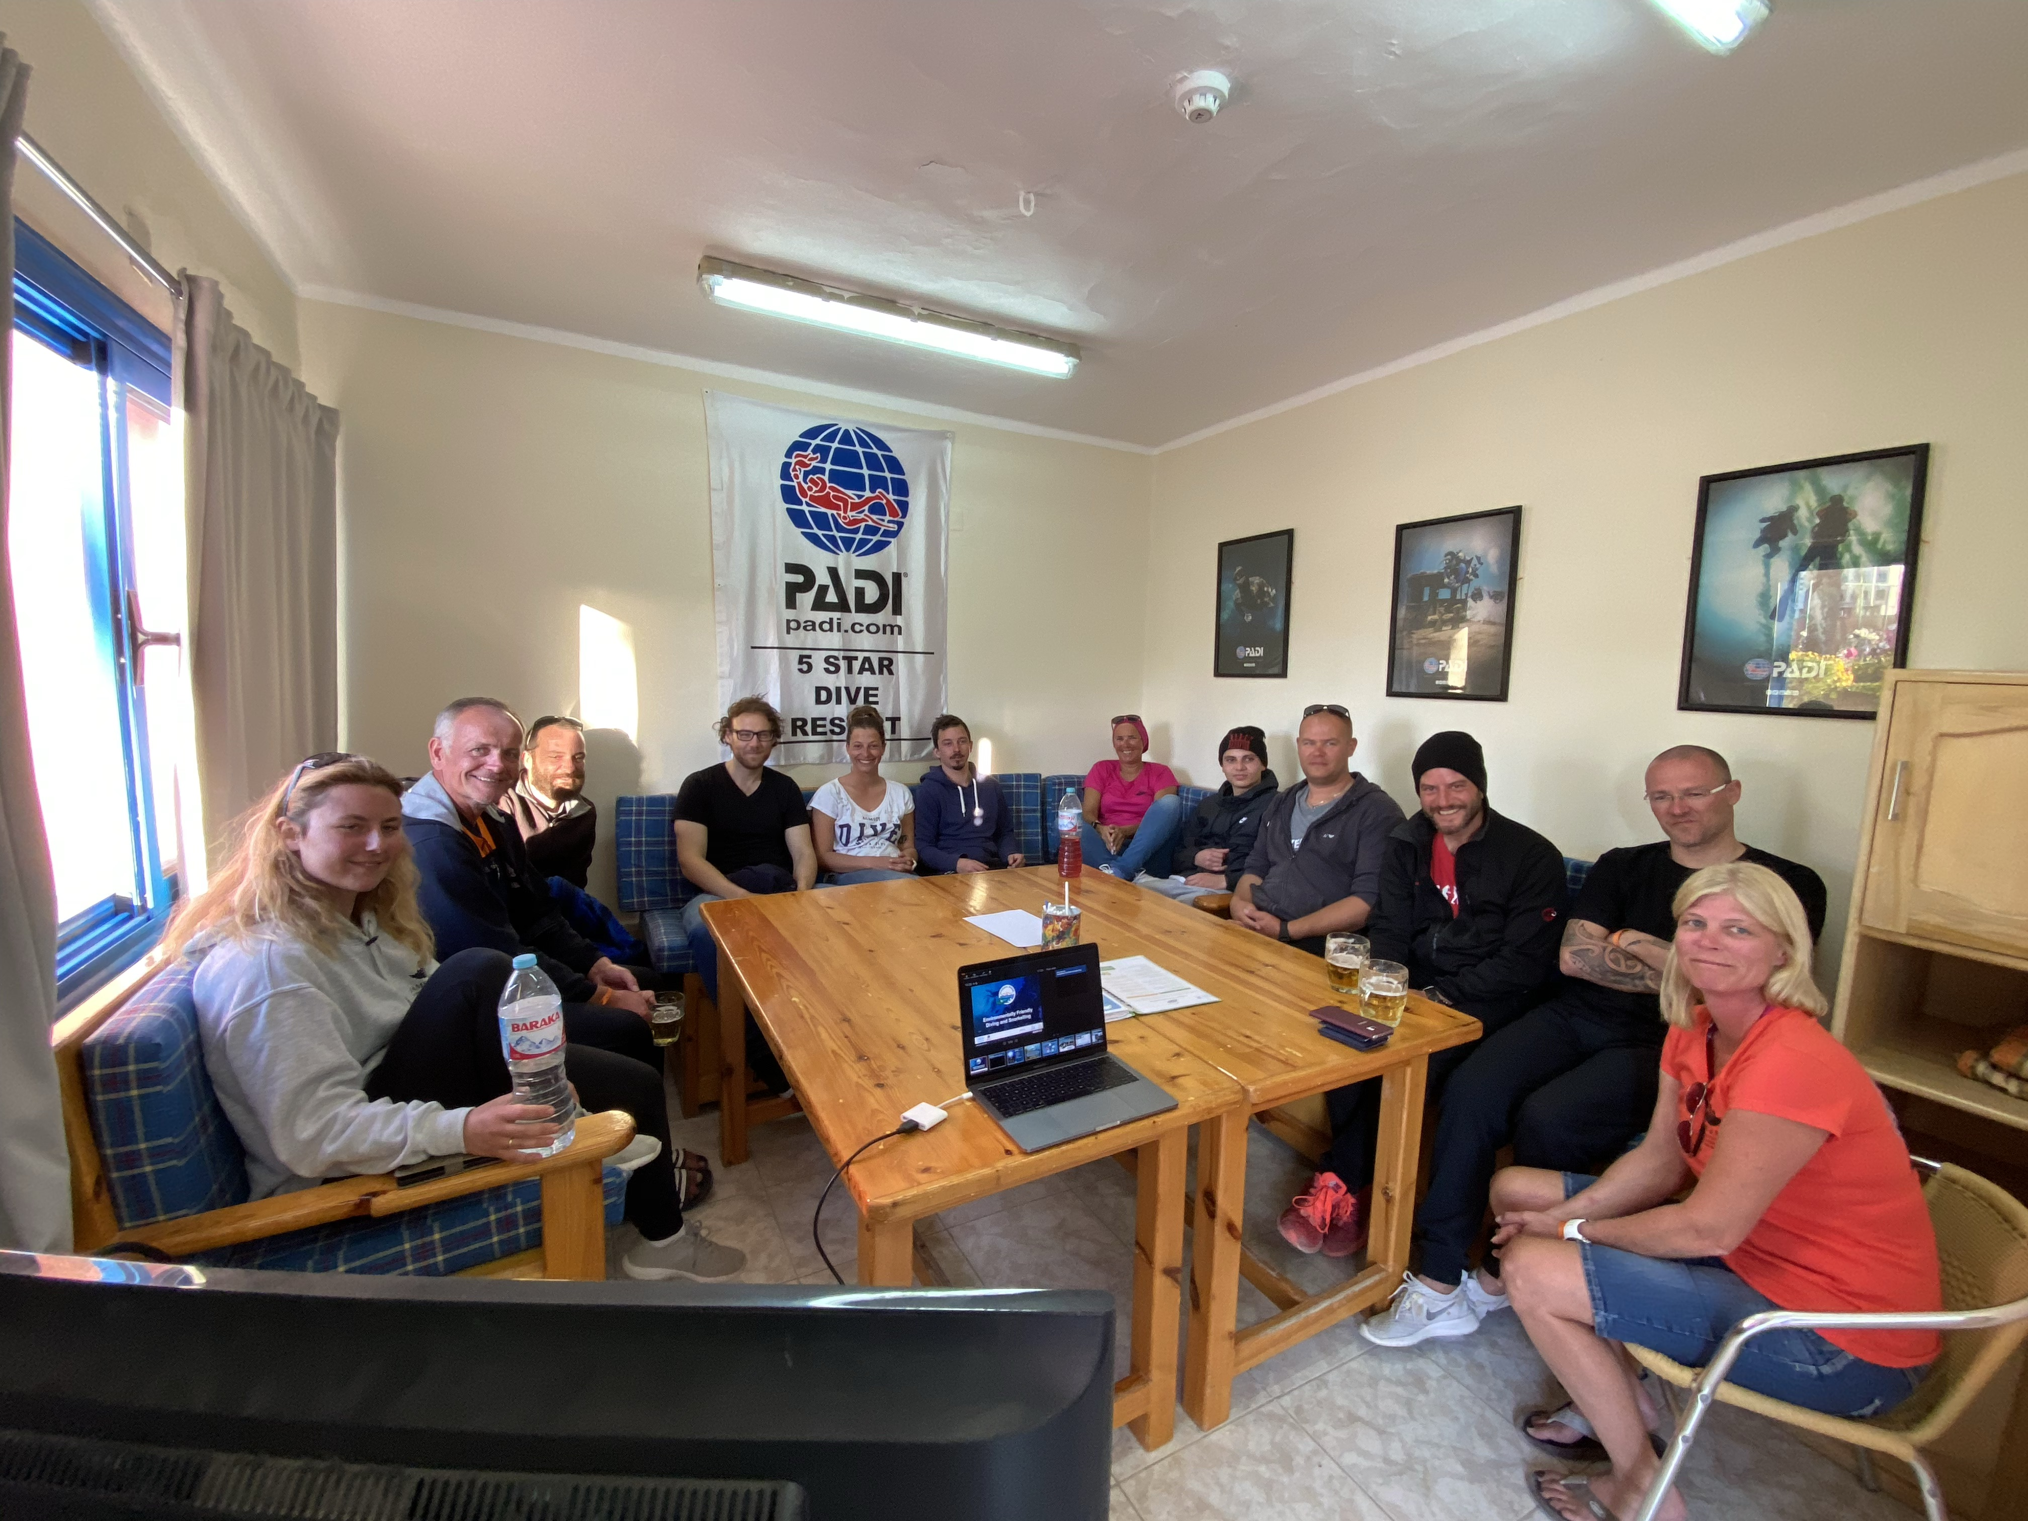
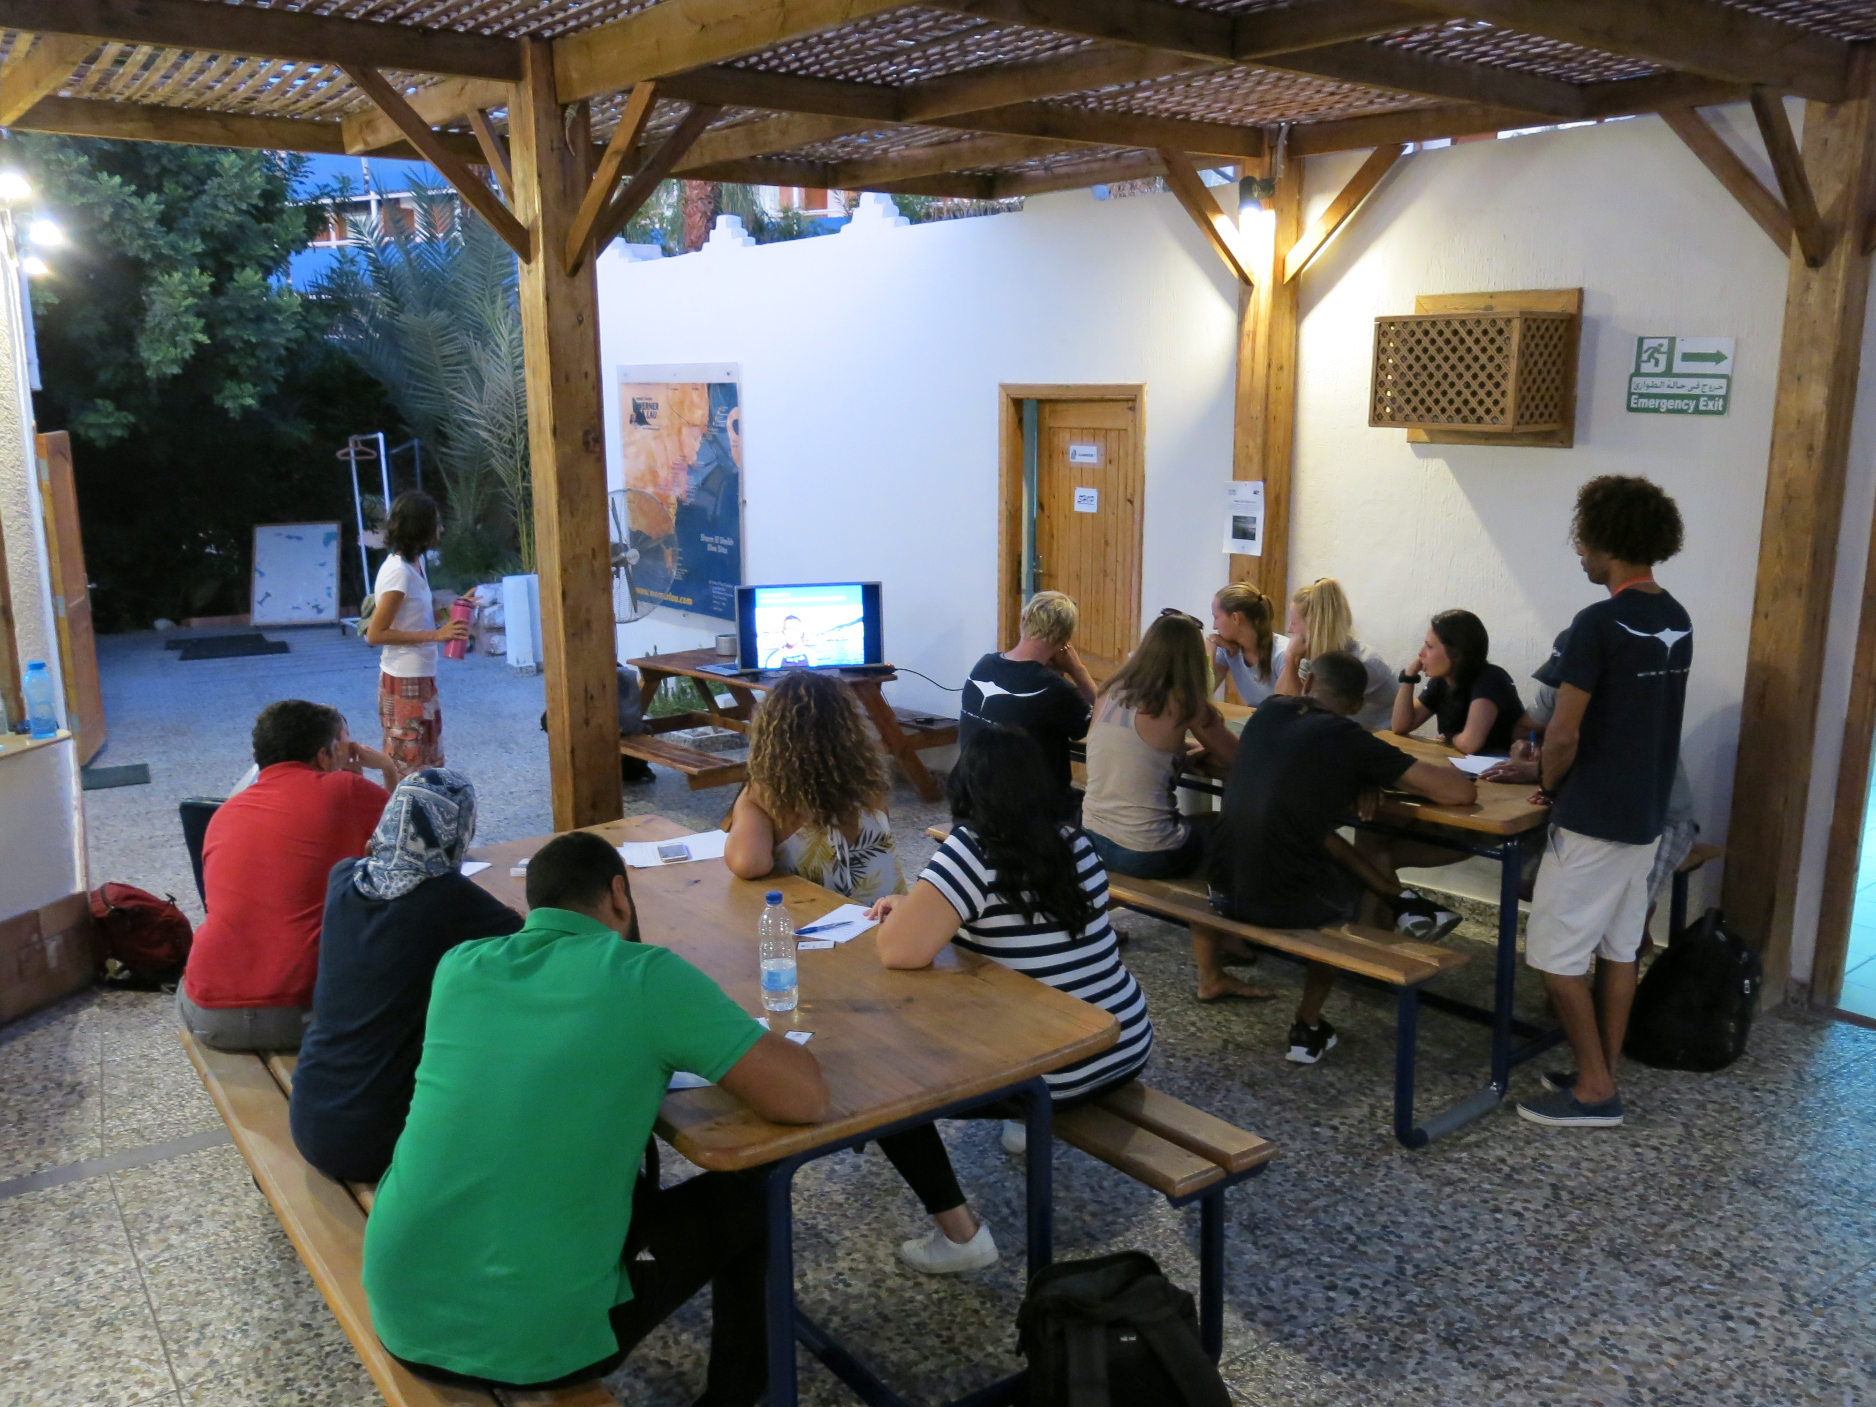
بإمكانك إحداث فرق كبير!
Notes:
REPLACE WITH LOCAL INDUSTRY PHOTOS

Slide 42
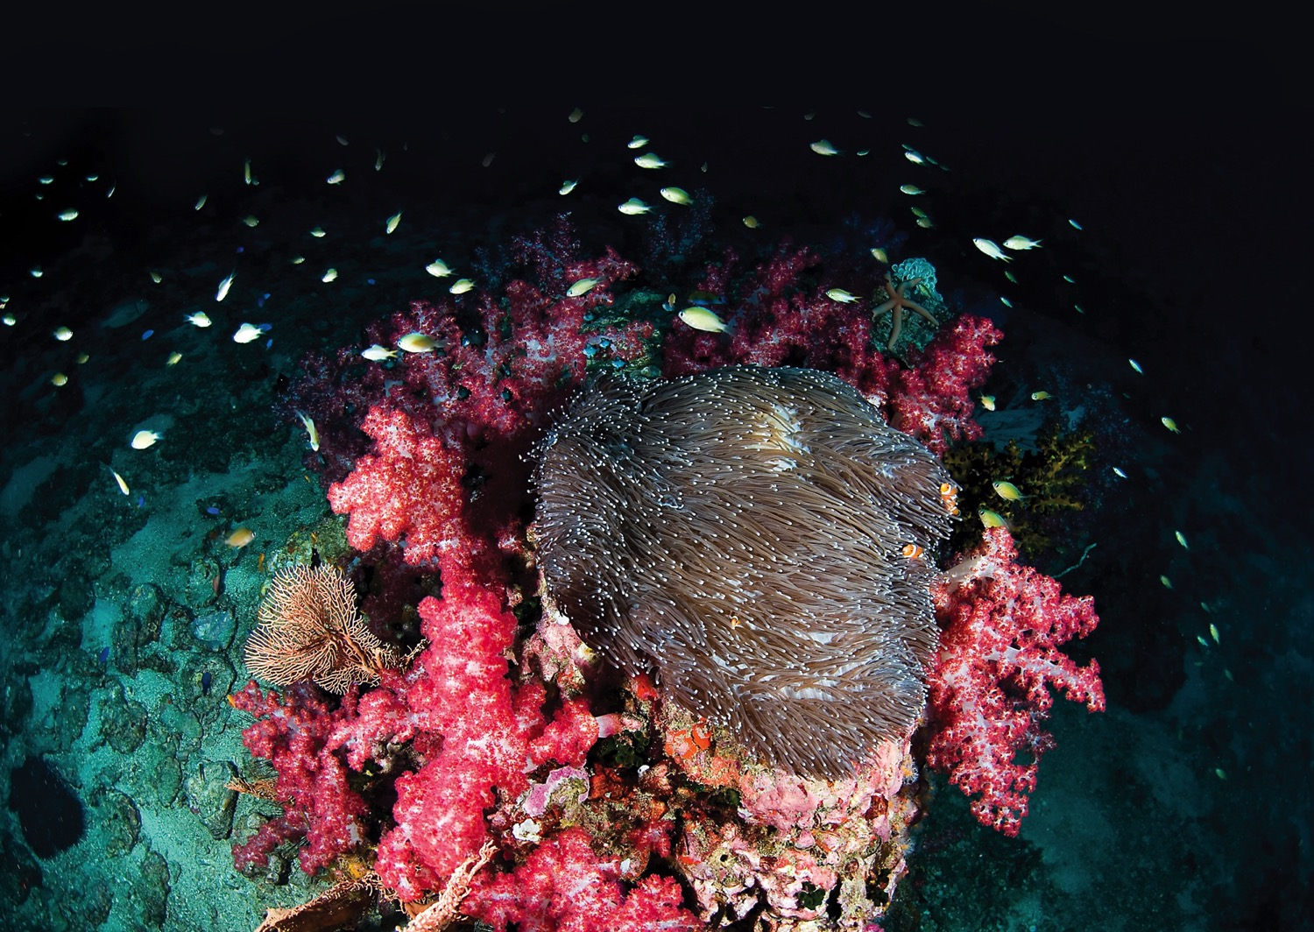
شكراً لحسن إستماعكم!
Like us on Facebook!

